Slide 1
Pengenalan
SERVER
Organized By : Politeknik Astra

Slide 2
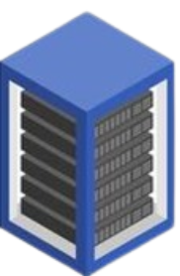

PENGERTIAN SERVER
Merupakan komputer atau sistem yang menyediakan layanan, data, atau sumber daya ke komputer lain, yang disebut klien, melalui jaringan.
Server mempunyai banyak jenis seperti DNS Server, Web Server, FTP Server, Mail Server, Active Directory, Database Server.
192.168.10.0/24
Request
Response

Slide 3
KLASIFIKASI SERVER
PHYSICAL SERVER
Server yang berdiri sendiri dan dirancang khusus untuk menjalankan aplikasi, layanan, atau menyimpan data. Dan semua sumber dayanya (CPU, RAM, Storage) digunakan langsung untuk satu sistem operasi.
VIRTUAL SERVER
Server yang berjalan di atas server fisik menggunakan teknologi virtualisasi. satu server fisik dapat menjalankan beberapa server virtual yang masing-masing beroperasi secara independen.

Slide 4
KLASIFIKASI SERVER
PHYSICAL SERVER
VIRTUAL SERVER
Hypervisor
Internet
Internet
Hypervisor adalah lapisan perangkat lunak yang bertindak sebagai perantara antara perangkat keras fisik dan server virtual, mengalokasikan sumber daya fisik (seperti CPU, RAM, dan storage).

Slide 5
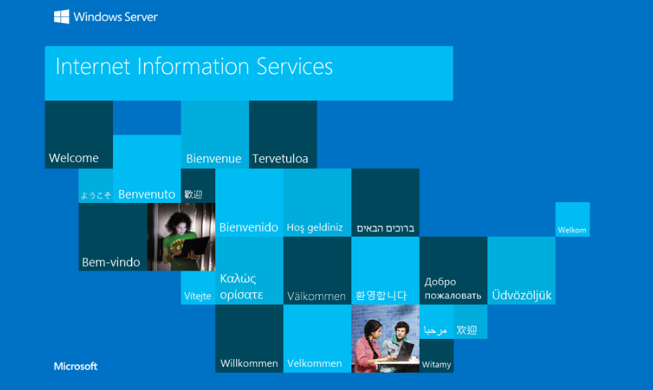


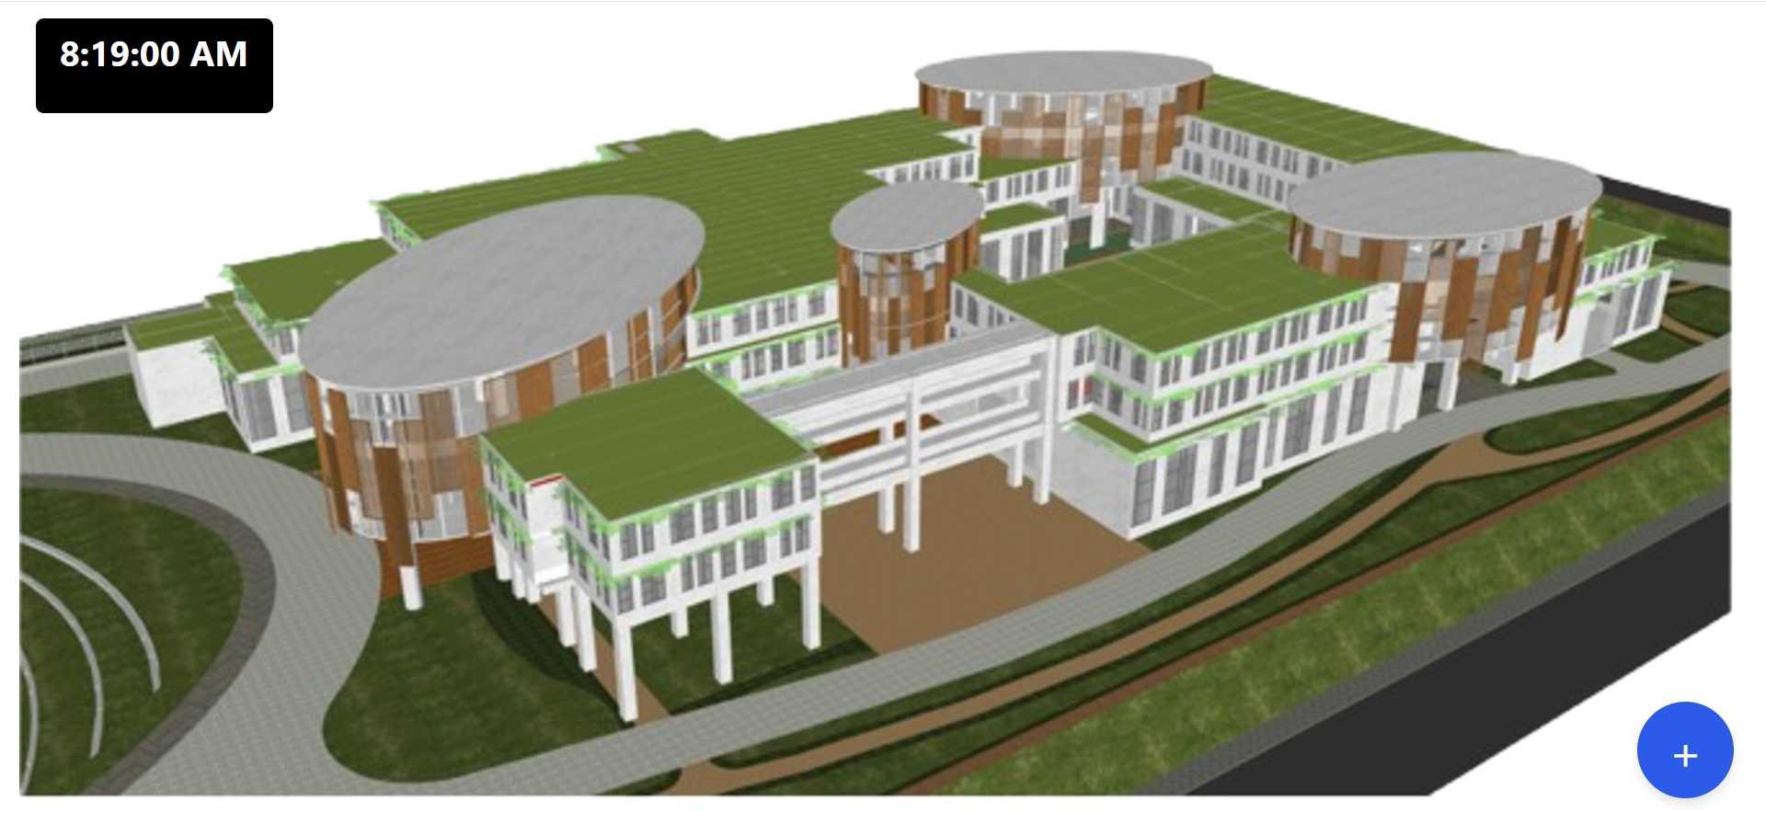


WEB SERVER
Web Server adalah sistem yang bertugas menerima, memproses, dan merespons permintaan dari klien melalui protokol HTTP atau HTTPS.
http://10.5.0.123
Response
Request
http://10.5.0.123:5260/beranda
Response
Request

Slide 6


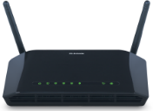
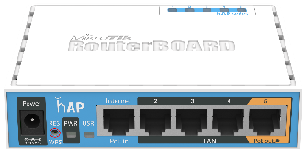
TOPOLOGI WEB SERVER
192.168.10.1/24
Virtualbox
Modem : 10.12.0.1/16
MikroTik : DHCP Client
R1
Eth1
Eth2
Web Server
OS : Win Server 2012
Network : Bridge Adapter
Web Server : IIS port 80,443
Apache port 8080

Slide 7
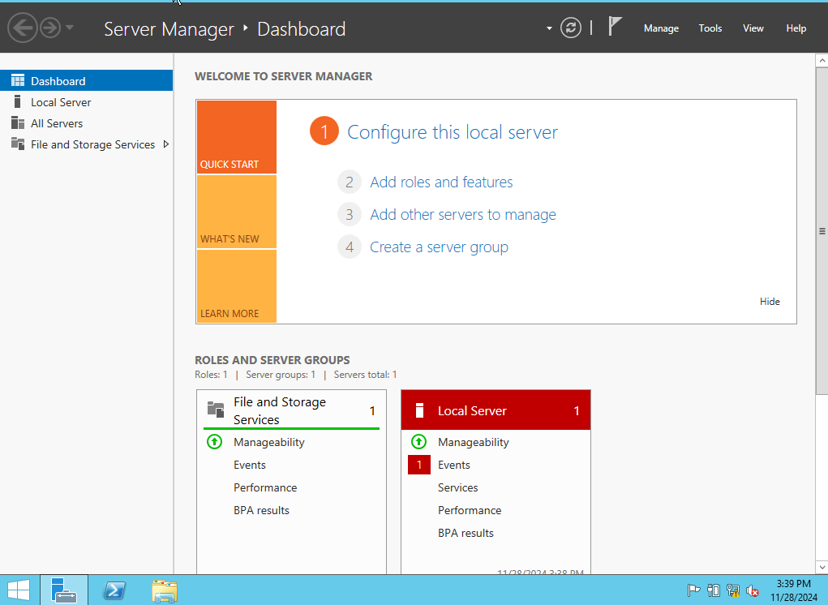
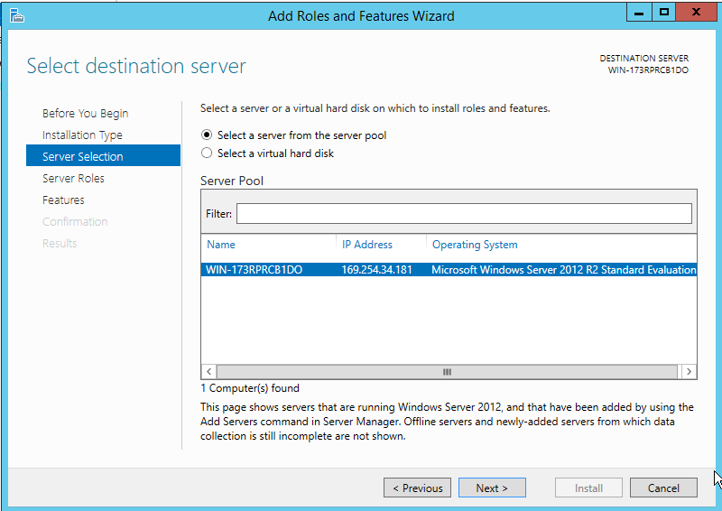
CREATING WEB SERVER
1. Membuka Server Manager
2. Add roles and features.
3. Pilih “Next”.
4. Role-Based or Feature-Base installation
5. Pilih name server

Slide 8
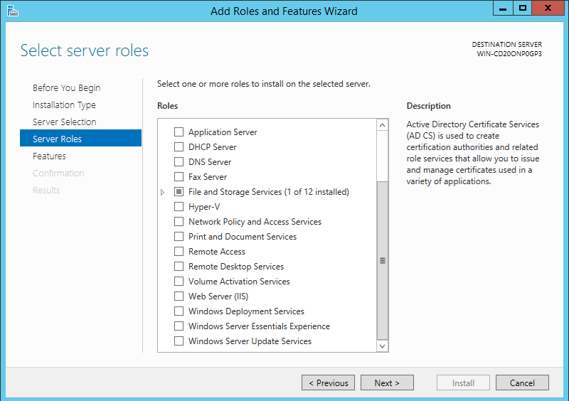
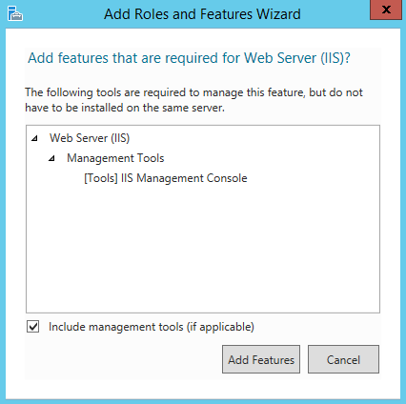
CREATING WEB SERVER
6. Membuka Server Manager

Slide 9
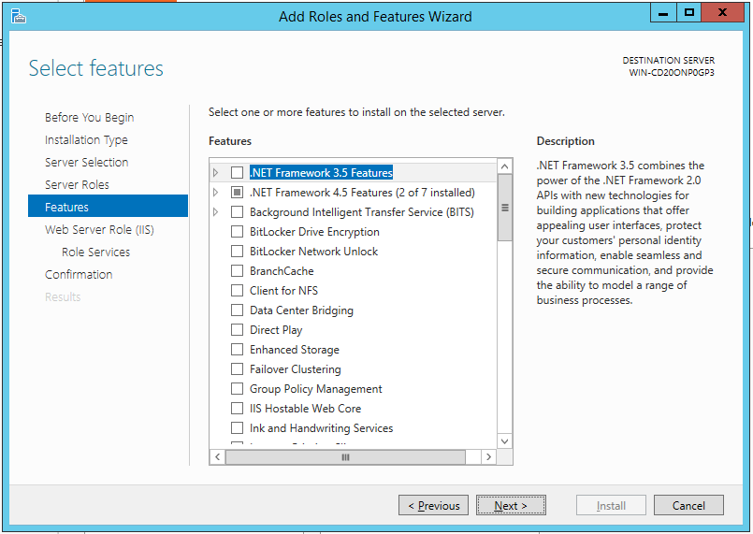
CREATING WEB SERVER
7. Lanjutkan tahapan, pilih Next.
8. Pilih “Next”.
9. Pilih “Next”.

Slide 10
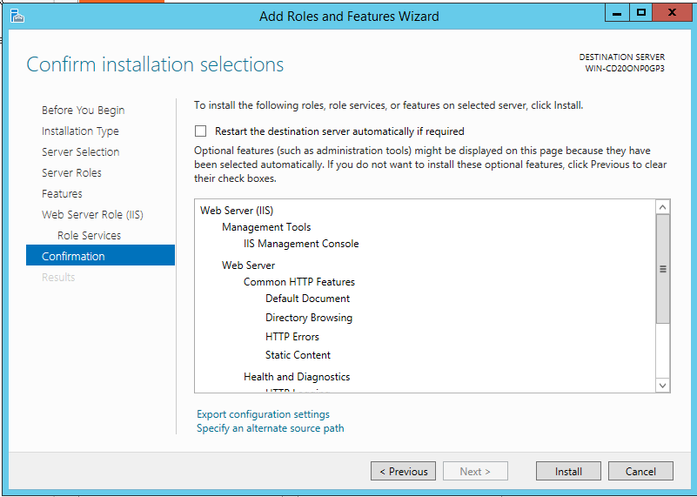
CREATING WEB SERVER
10. Install Web Server,

Slide 11
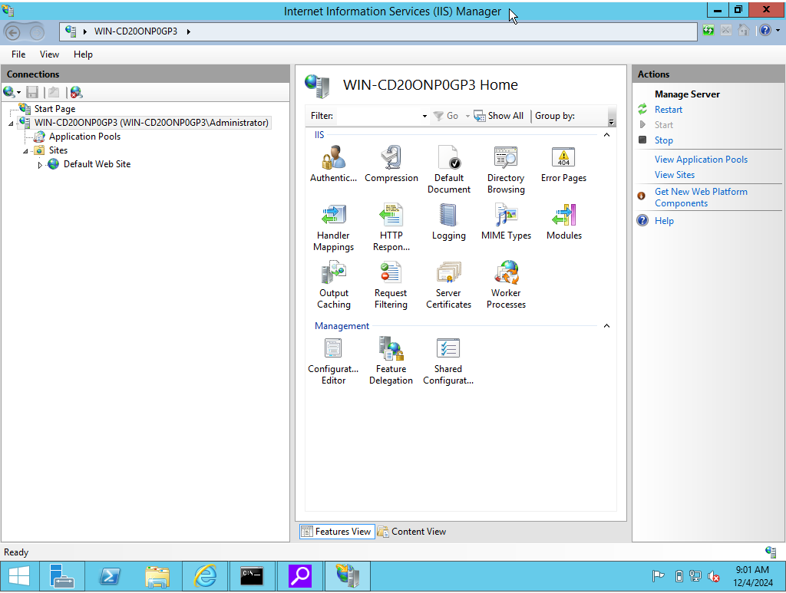
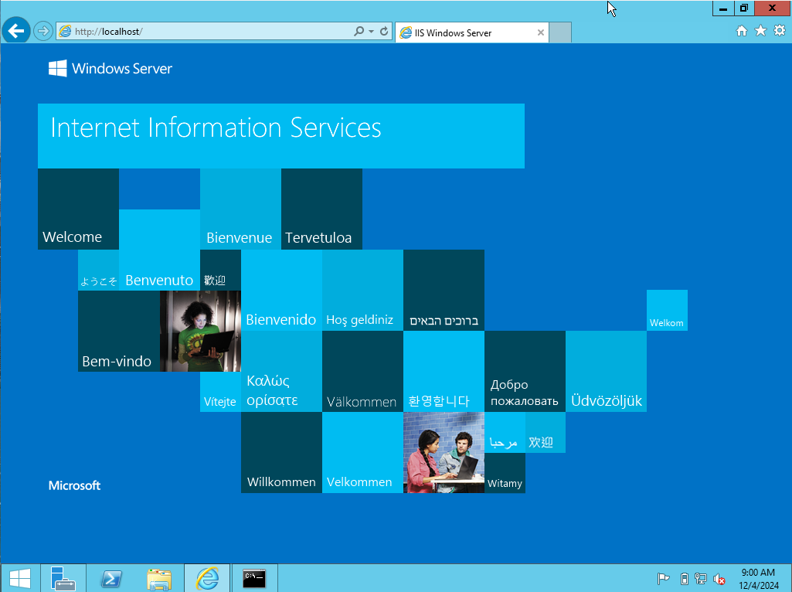
CREATING WEB SERVER
11. Buka localhost untuk memastikan web server sudah berjalan atau bukalah IIS Manager.

Slide 12
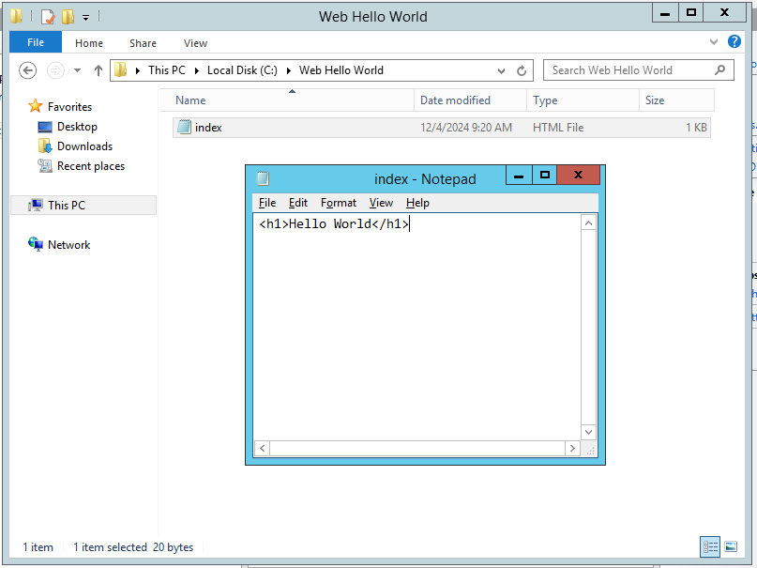
ADD AN APLICATION
1. Buatlah sebuah folder baru di drive C dengan nama “Web Hello World”, kemudian tambahkan halaman html yang berisikan “Hello World”

Slide 13
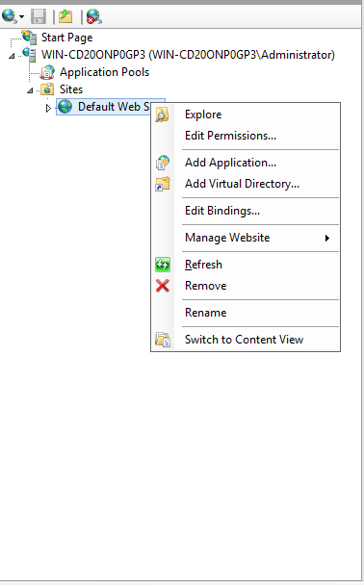
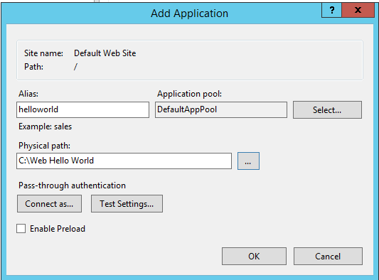
ADD AN APLICATION
2. Buka IIS Manager, kemudian klik kanan “Default Web Site”, Pilih “Add Aplication”
3. Berikan nama alias, pastikan nama alias bersifat unik!
4. Pilih folder applikasi!

Slide 14
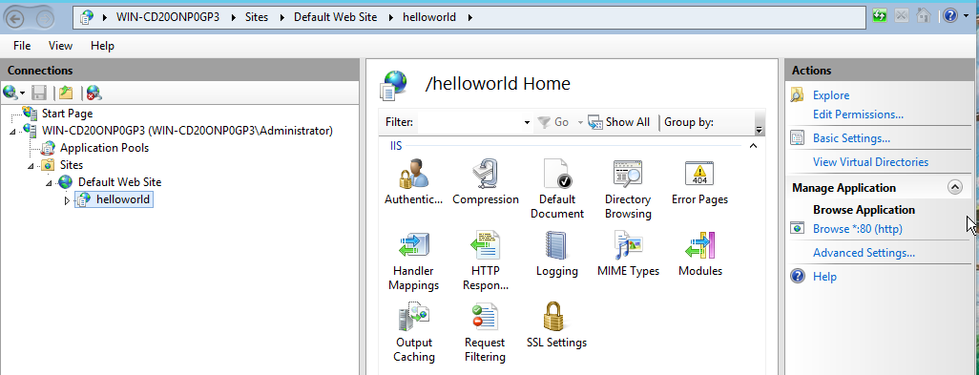
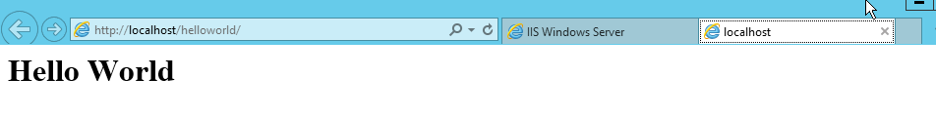
ADD AN APLICATION
3. Akses aplikasi yang sudah dibuat!

Slide 15
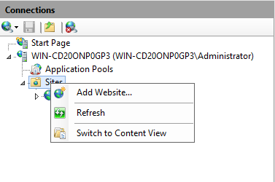
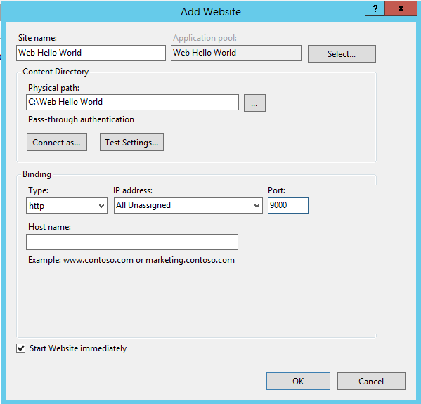
CREATING NEW SITES
1. Buka IIS Manager, kemudian klik kanan “Sites”, Pilih “Add Websites”
2. Berikan nama site name, dan pilih application pool!
3. Pilih folder applikasi!
4. Jenis protocol, ip dan port yang akan digunakan pada site tersebut!

Slide 16

LATIHAN 1
WLAN 1 Access Point
SSID : NAMA_ANDA
Pass : 12345678
IP : 10.10.100.1/24
DHCP : 10.10.100.2 - 5
FIREWALL
[1] setiap client dengan network 10.10.100.0/24 tidak bisa terhubung ke web server
[2] setiap client dengan network 10.10.11.0/24 tidak bisa ngeping ke router
Modem : 10.12.0.1/16
MikroTik : DHCP Client
R1
Eth1
Web Server
OS : Win Server 2012
Network : Bridge Adapter
Web Server : IIS port 80,443
Apache port 8080
Eth2 :
10.10.11.1/24
Eth2 :
10.10.10.1/30
VB

Slide 17
LATIHAN 2
Modem : 10.12.0.1/16
MikroTik : DHCP Client
Eth3 :
172.16.30.1/30
Eth1 :
172.16.30.2/30
R1
OSPF
R2
Eth1
Web Server
OS : Win Server 2012
Network : Bridge Adapter
Web Server : IIS port 80,443
Apache port 8080
Eth2 :
10.10.10.1/30
Eth2 :
172.16.40.1/24
VB

Slide 18
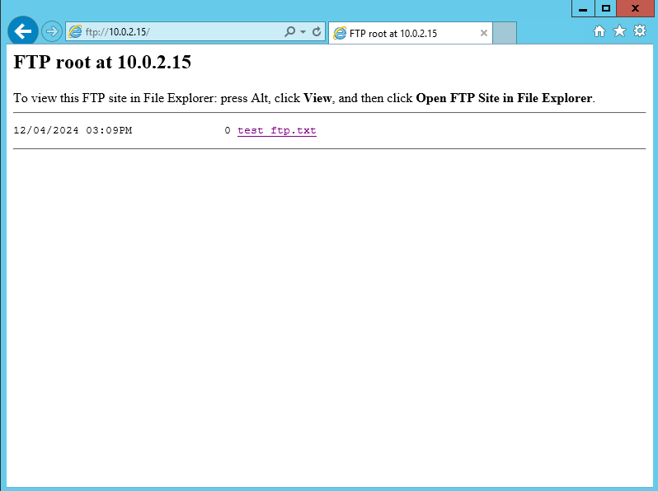
FTP SERVER
FTP Server adalah layanan jaringan yang memungkinkan transfer file antara klien dan server. Biasanya digunakan untuk mengunggah, mengunduh, dan mengelola file di server.
ftp://ipaddress:port

Slide 19
CREATING FTP SERVER
1. Bukalah Server Manager
2. Add roles and features.
3. Pilih “Next”.
4. Role-Based or Feature-Base installation
5. Pilih name server

Slide 20
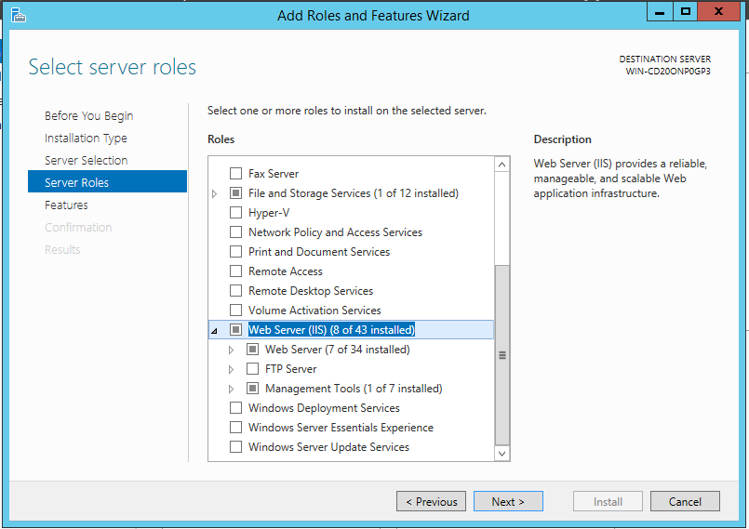
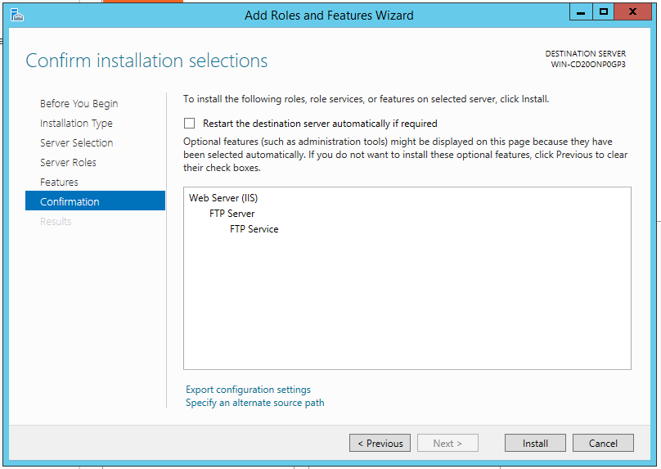
CREATING FTP SERVER
6. Pilih Web Server (IIS), Kemudian centang FTP Server, Pilih Next kemudian install

Slide 21
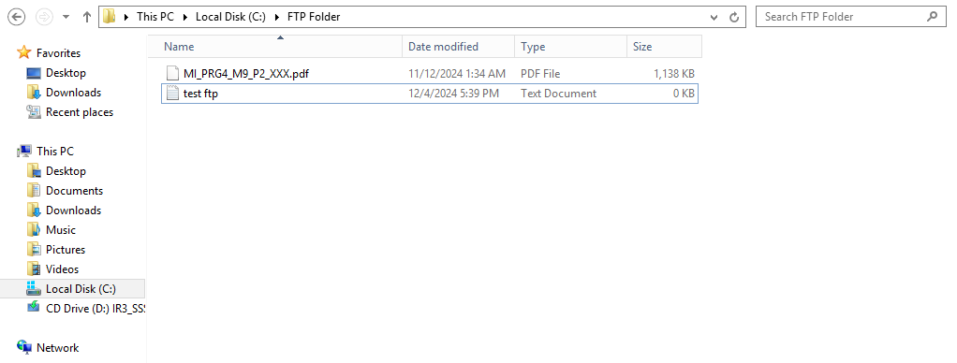
ADD FTP SERVER
1. Buatlah folder untuk FTP Server pada disk C, kemudian tambahkan beberapa notepad ataupun file apapun dari laptop anda!

Slide 22
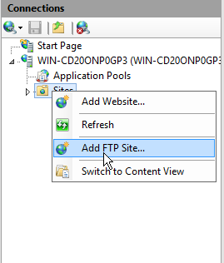
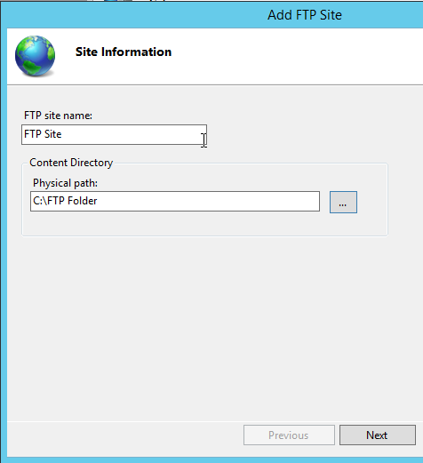
ADD FTP SERVER
2. Buka IIS Manager, kemudian klik kanan sites, pilih Add FTP Server!
3. Beri nama FTP Site
4. Pilih folder FTP

Slide 23
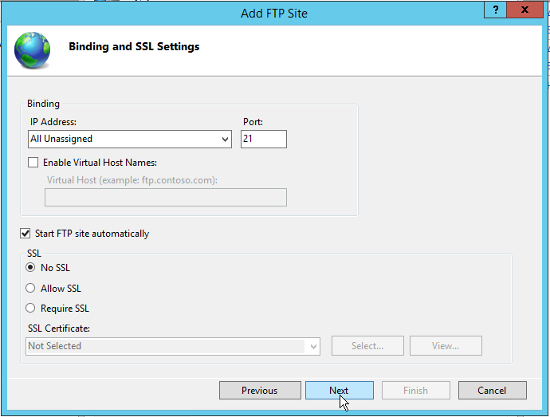
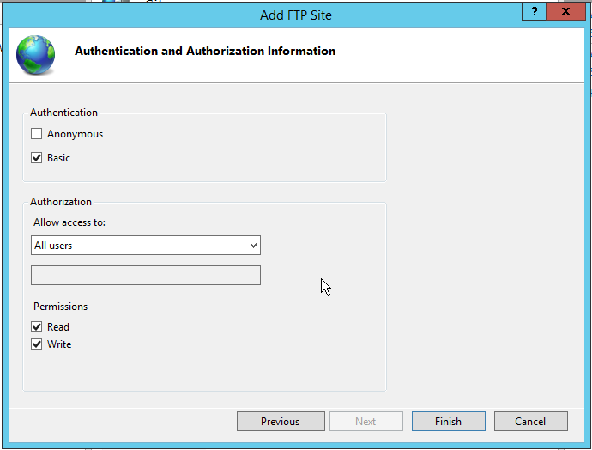
ADD FTP SERVER
5. Tambahkan IP address dan sertifikat ssl
6. Atur authentikasi dan authorisasi FTP

Slide 24
DNS SERVER
DNS Server adalah sistem yang menerjemahkan nama domain (misalnya, www.google.com) menjadi alamat IP (misalnya, 192.168.10.1) yang dapat dimengerti oleh komputer.
192.168.10.1
192.168.10.2
IP Address
astratech.com
informatics.com
192.168.10.3
Resolving
Routing to Host
Domain

Slide 25
KLASIFIKASI DNS
FORWARD LOOKUP ZONE
Digunakan untuk mengonversi nama domain menjadi alamat IP yang sesuai. Contohnya, saat mengetik www.contohdomain.com di browser, DNS server akan mencari alamat IP terkait, seperti 192.168.1.254, yang digunakan untuk menghubungkan ke situs web atau server tersebut.
REVERSE LOOKUP ZONE
Di sisi lain, digunakan untuk mengonversi alamat IP menjadi nama domain atau hostname. jika IP 192.168.1.254 diminta, server DNS akan mengembalikan nama domain yang terhubung, misalnya www.contohdomain.com.

Slide 26
TOPOLOGI DNS SERVER
192.168.10.1/24
Virtualbox
Modem : 10.12.0.1/16
MikroTik : DHCP Client
R1
Eth1
Eth2
DNS Server
OS : Win Server 2012
Network : Bridge Adapter

Slide 27
CREATING DNS SERVER
1. Membuka Server Manager
2. Add roles and features.
3. Pilih “Next”.
4. Role-Based or Feature-Base installation
5. Pilih name server

Slide 28
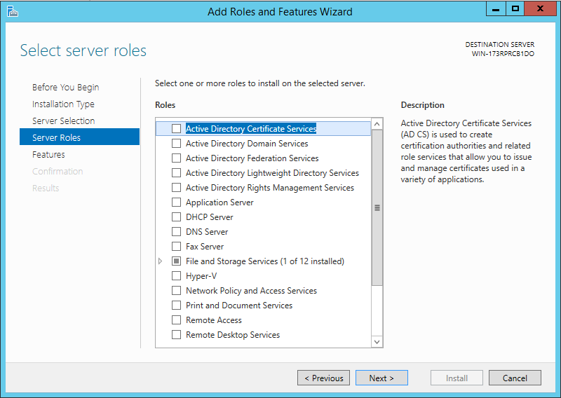
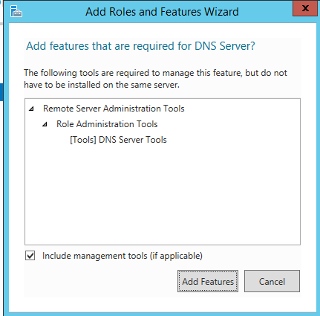
CREATING DNS SERVER
6. Centang DNS Server

Slide 29
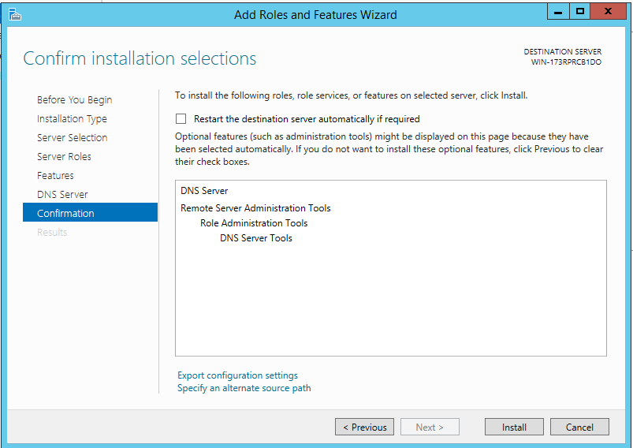
CREATING DNS SERVER
7. Lanjutkan tahapan, kemudian install

Slide 30
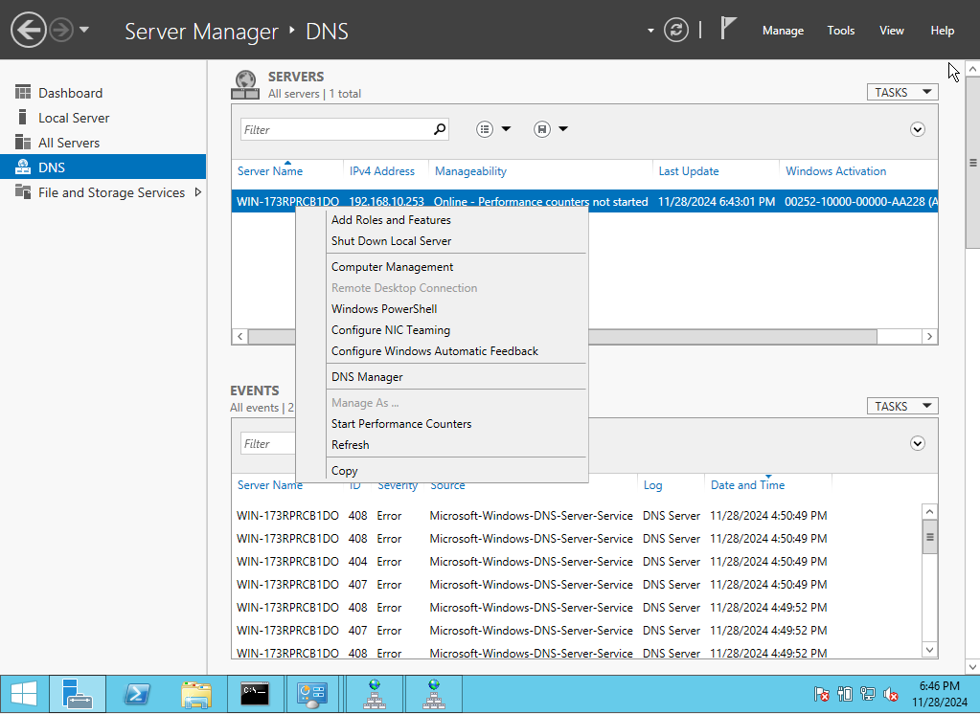
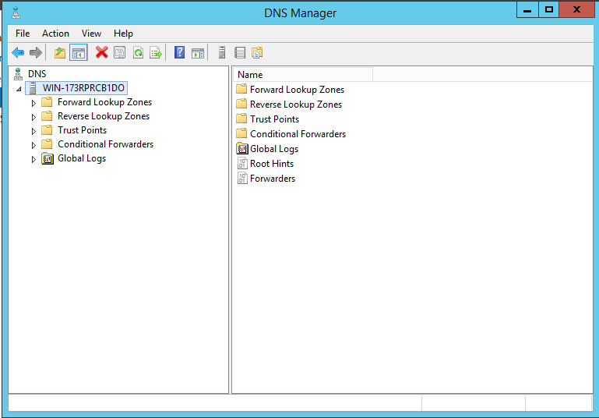
CREATING DNS SERVER
8. Buka Server Manager, Pilih DNS Manager
2. Klik Kanan untuk membuat zone

Slide 31
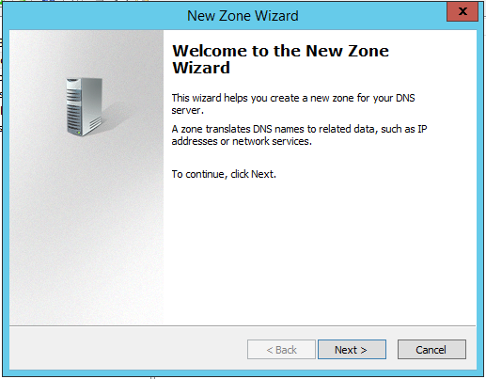
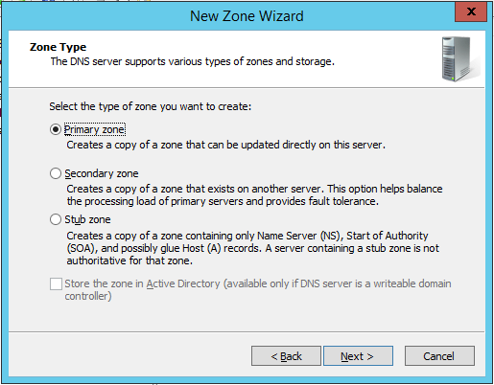
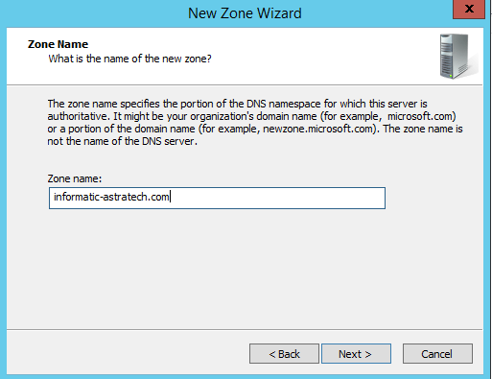
FORWARD LOOKUP ZONE
1. Klik Kanan, kemudian Pilih New Zone

Slide 32
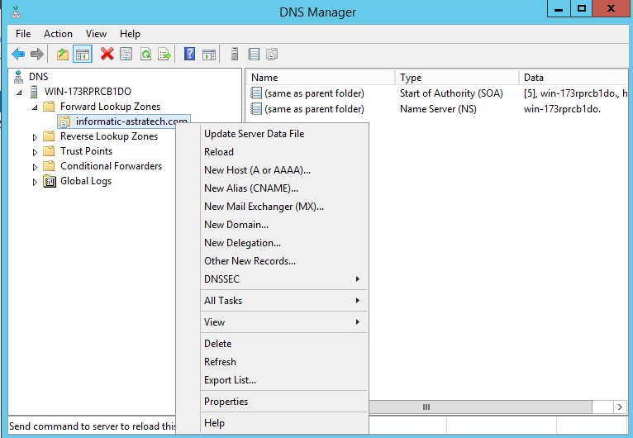
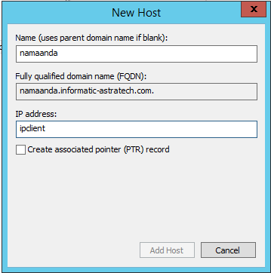
FORWARD LOOKUP ZONE
2. Klik Kanan, kemudian Pilih New Host

Slide 33
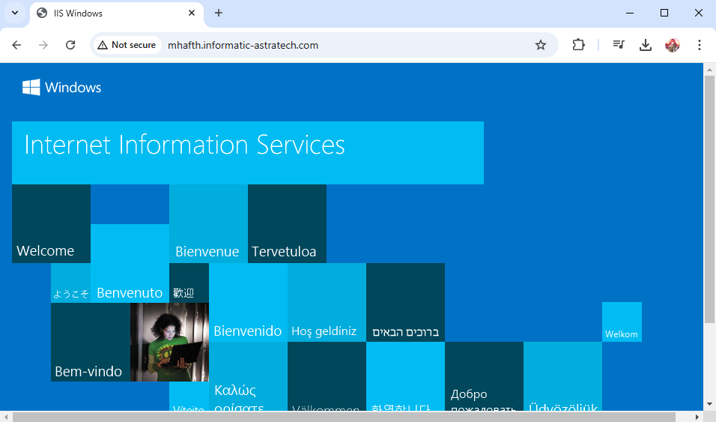
FORWARD LOOKUP ZONE
3. Buka browser pada client, kemudian cari nama domain anda!

Slide 34
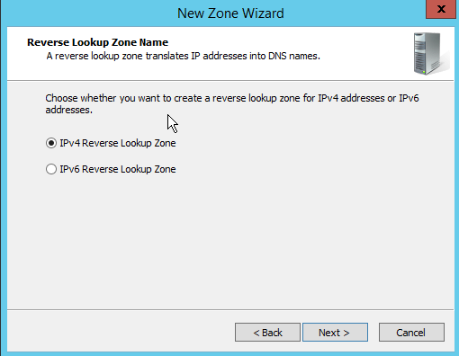
REVERSE LOOKUP ZONE
1. Klik Kanan, kemudian Pilih New Zone

Slide 35
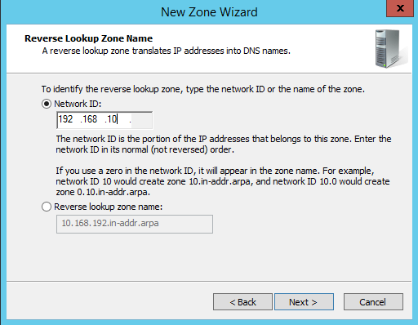
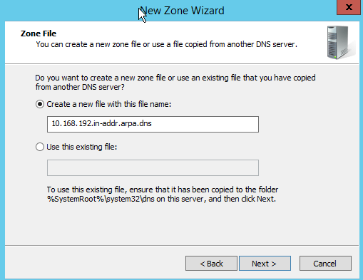
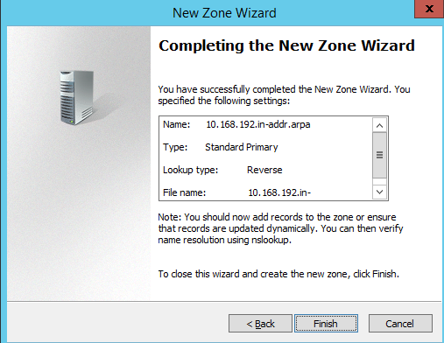
REVERSE LOOKUP ZONE
2. Masukkan Netowrk ID, kemudian create file

Slide 36
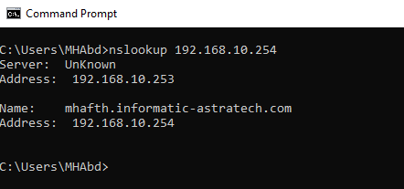
REVERSE LOOKUP ZONE
3. Buka command prompt, kemudian lookup ipnya

Slide 37
LATIHAN 1
WLAN 1 Access Point
SSID : NAMA_ANDA
Pass : 12345678
IP : 10.10.100.1/24
DHCP : 10.10.100.2 - 5
DNS Server
OS : Win Server 2012
Network : Bridge Adapter
Modem : 10.12.0.1/16
MikroTik : DHCP Client
R1
Eth4 :
10.10.10.1/30
Eth1
VB
KELAS_ANDA.INFORMATICS-ASTRATECH.COM
KELAS_LAIN.INFORMATICS-ASTRATECH.COM

Slide 38
LATIHAN 2
DNS Server
OS : Win Server 2012
Network : Bridge Adapter
Modem : 10.12.0.1/16
MikroTik : DHCP Client
R1
Eth4 :
192.168.10.1/30
Eth1
VB
Eth2 :
192.168.20.1/24
Eth3 :
192.168.70.1/30
Eth1 :
192.168.70.2/30
R2
Static Routing
192.168.20.254 – UIN.ASTRATECH.COM
Eth2 :
192.168.30.1/24
192.168.30.254 – TRPL.ASTRATECH.COM

Slide 39
TERIMA KASIH
Organized By : Politeknik Astra

